Slide 1




EXPRESS TASTE
PROYECTO DE TITULO
EXPRESS TASTE

Slide 2

CONTENIDO
01
SITUACIÓN ACTUAL
02
PROPUESTA DE SOLUCIÓN
03
OBJETIVOS
04
¿QUÉ ES “EXPRESS TASTE”?
05
¿CÓMO FUNCIONA?
06
PLATAFORMA WEB
07
EQUIPO
08
CARTA GANTT
EXPRESS TASTE

Slide 3
SITUACIÓN ACTUAL
En muchos restaurantes la gestión de pedidos depende únicamente del garzón, lo que provoca esperas y errores frecuentes en horas de alta demanda. Actualmente, no se ofrece una aplicación para clientes, por lo que toda la atención se concentra en el personal de servicio. También ocurren fugas de clientes que se van sin pagar entre otras.

Slide 4
PROPUESTA DE SOLUCIÓN
La propuesta consiste en implementar Express Taste como un sistema digital que modernice la gestión de pedidos en restaurantes a través de dos modalidades: el uso de dispositivos instalados en cada mesa y una aplicación móvil para los garzones. Con los dispositivos en mesa, los clientes podrán revisar la carta digital, realizar su pedido y efectuar el pago de forma inmediata, lo que asegura la disminución de fugas, ya que el cobro se realiza antes de que la orden llegue a cocina. En los locales que no cuenten con dispositivos por mesa, la aplicación para el garzón permitirá gestionar pedidos y mesas de manera ágil, enviando la información en tiempo real a cocina y a la caja.
EXPRESS TASTE

Slide 5
OBJETIVO GENERAL
Desarrollar e implementar el sistema Express Taste que permita optimizar la gestión de pedidos en restaurantes mediante dispositivos en mesa y una aplicación para garzones, con el fin de mejorar la experiencia del cliente, reducir tiempos de espera, minimizar errores en la atención y asegurar el pago anticipado para disminuir la fuga de ventas.
OBJETIVOS ESPECÍFICOS
EXPRESS TASTE
Diseñar e implementar una carta digital interactiva accesible desde dispositivos en cada mesa.
Incorporar un sistema de pago en línea que permita realizar el cobro al momento de generar el pedido, disminuyendo el riesgo de fuga.
Desarrollar una aplicación móvil para garzones que facilite la gestión de mesas y pedidos en tiempo real.
Implementar la comunicación en tiempo real entre el sistema de pedidos, cocina y caja para optimizar los tiempos de atención.
Evaluar la usabilidad del sistema con clientes y personal de servicio para garantizar una experiencia fluida y eficiente.

Slide 6

Alcances y limitaciones del proyecto
No gestiona la logística física de los pedidos (entregas o inventario externo).
No administra aspectos financieros internos del negocio (solo ventas y pagos).
Requiere conexión estable a Internet para su funcionamiento.
Compatible principalmente con Windows 10/11 y navegadores actualizados.
Soporta entre 50 y 120 usuarios activos simultáneamente.

Slide 7

Metodología de trabajo para el desarrollo del proyecto
Para el desarrollo del proyecto EXPRESS TASTE se utilizó una metodología ágil incremental, basada en los principios del estándar IEEE 830. Esta metodología permitió avanzar de forma iterativa, entregando versiones parciales del sistema y realizando ajustes continuos según las necesidades del cliente. Se promovió el trabajo colaborativo, la comunicación constante y la validación temprana de funcionalidades, asegurando así que el producto final cumpliera con los requerimientos funcionales, técnicos y de usabilidad definidos desde el inicio.

Slide 8
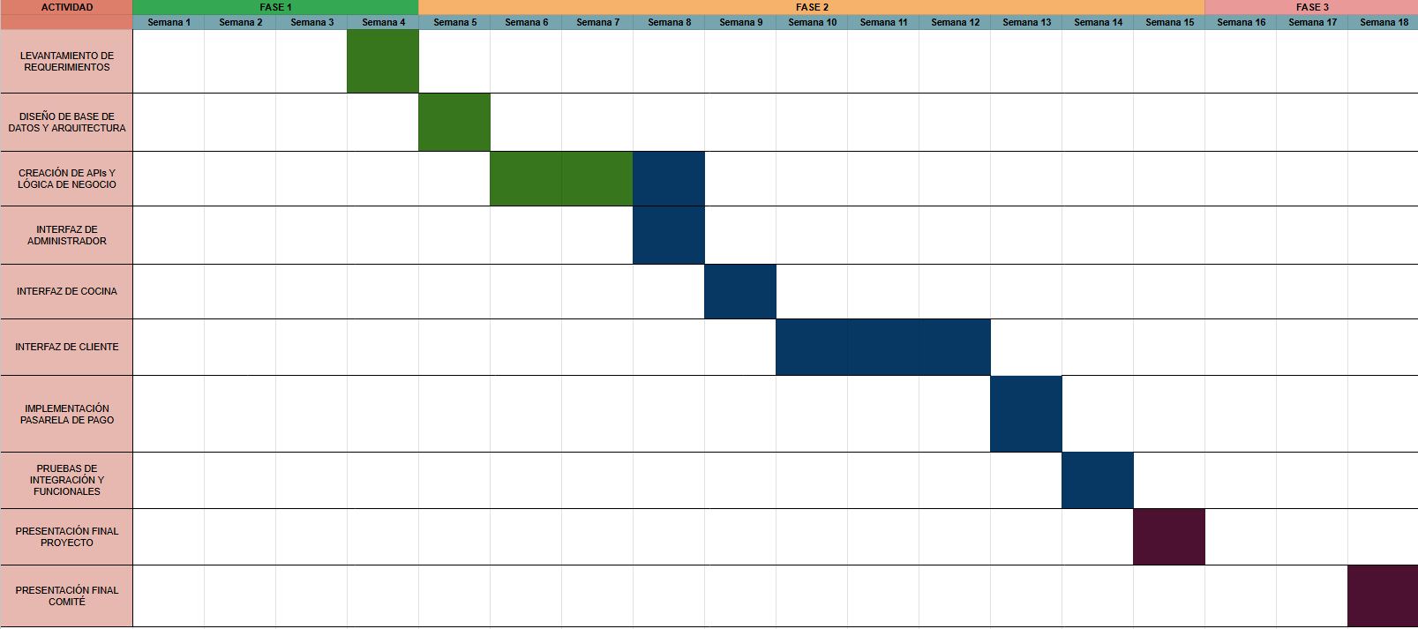
CRONOGRAMA DE DESARROLLO

Slide 9
Arquitectura del Software
EXPRESS TASTE

Slide 10
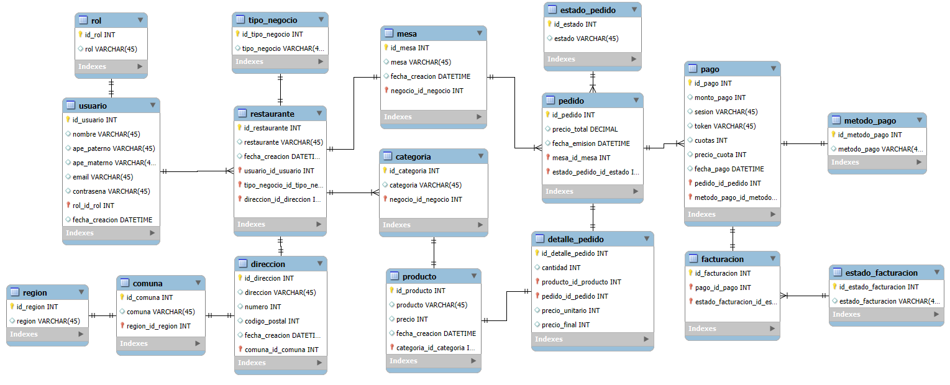
Modelo de Datos
EXPRESS TASTE

Slide 11
Tecnologías Utilizadas
EXPRESS TASTE
Frontend Web: Django Templates (HTML, CSS, JavaScript)
Aplicación Móvil: Ionic + Angular
Backend: Django Framework (Python)
Base de Datos: MySQL
Integración de Pagos: WebPay / Mercado Pago
Control de Versiones: GitHub
Entorno de Desarrollo: Visual Studio Code, Android Studio
Normativas aplicadas: IEEE 830, ISO/IEC 25010

Slide 12
Demostración del Resultado del Proyecto
EXPRESS TASTE

Slide 13
Resultados Obtenidos
EXPRESS TASTE

Slide 14
Obstáculos Presentados Durante el Proyecto
EXPRESS TASTE

Slide 15
EQUIPO
KEVIN MARTÍNEZ
BRANDON MARTÍNEZ
EXPRESS TASTE

Slide 16
Preguntas de la Comisión
EXPRESS TASTE

